Slide 1
KHỞI ĐỘNG

Slide 2
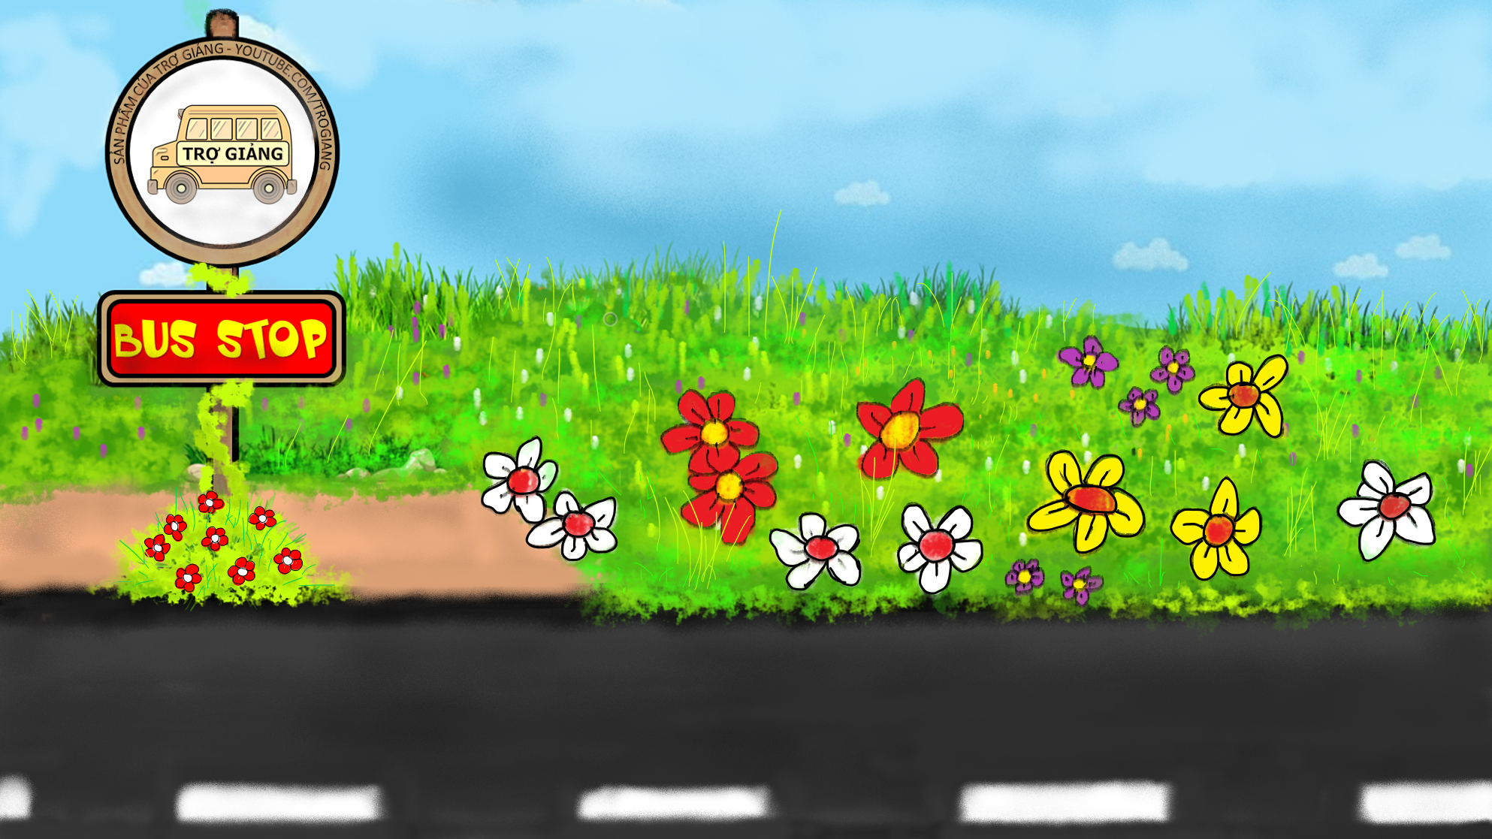







CHUYẾN XE TRI THỨC
TRẠM XE BUÝT
PLAY

Slide 3


Hãy đọc đúng để lên xe buýt nhé!
Nhà bé ở Thủ đô.
Thủ đô có Bờ Hồ.
RIGHT/ĐÚNG
WRONG/SAI

Slide 4

Hãy đọc đúng để lên xe buýt nhé!
Quê bé ở Phú Thọ.
Phú Thọ có chè, có cọ.
RIGHT/ĐÚNG
WRONG/SAI

Slide 5
Hãy đọc đúng để lên xe buýt nhé!
Xa nhà, bé nhớ mẹ.
Xa quê, bé nhớ bà.
RIGHT/ĐÚNG
WRONG/SAI

Slide 6


Slide 7
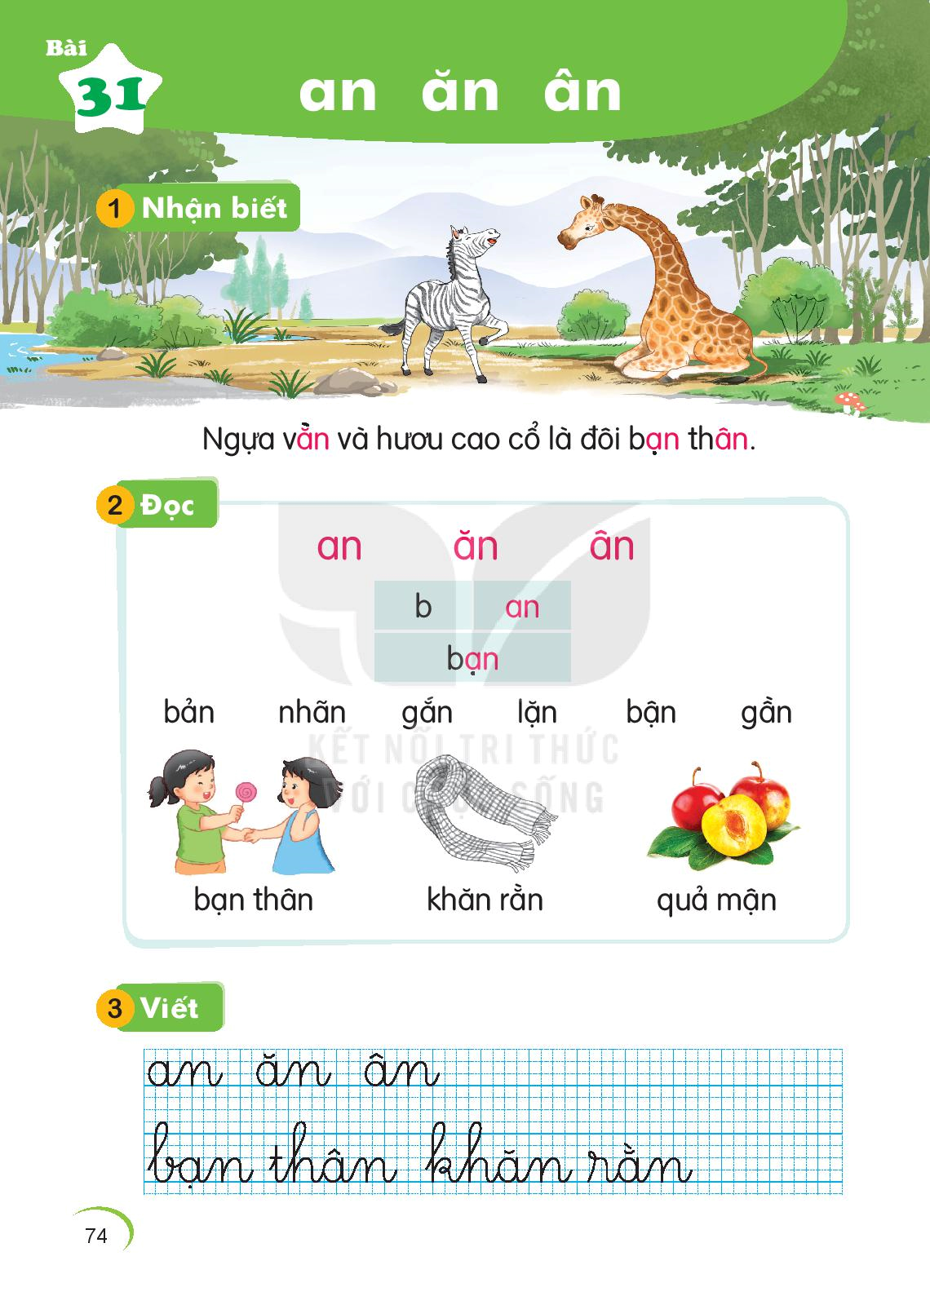
Ngựa vằn và hươu cao cổ là đôi bạn thân.
ăn
an
ân

Slide 8

BÀI 31:
an ăn ân

Slide 9


Slide 10

an
ăn
ân

Slide 11
ân
an
ăn
b
an
an
bạn

Slide 12

an
an
bản nhãn
ăn
ăn
gắn lặn
ân
ân
bận gần

Slide 13
ân
an
ăn
b | an
bạn
bản nhãn gắn lặn bận gần

Slide 14
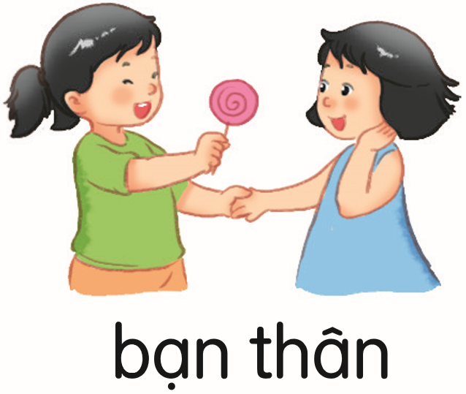
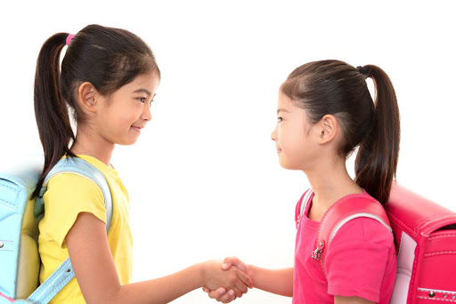

bạn thân
Notes:
Bạn thân: người luôn gần gũi với mình, mong muốn điều tốt đẹp với mình, giúp đỡ mình khi khó khăn.

Slide 15
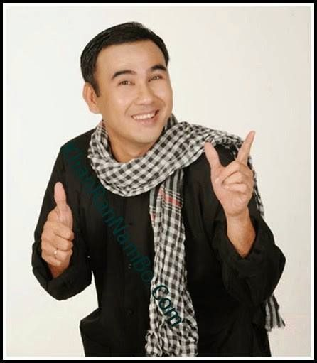

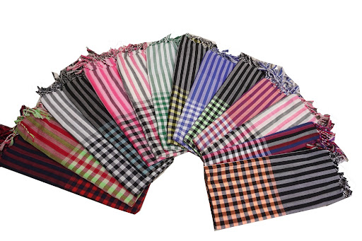
khăn rằn
Notes:
khăn rần: Loại khăn quen thuộc của người dân Nam Bộ, thường có hai màu đen và trắng hoặc nàu và trắng.

Slide 16

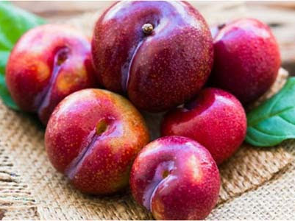
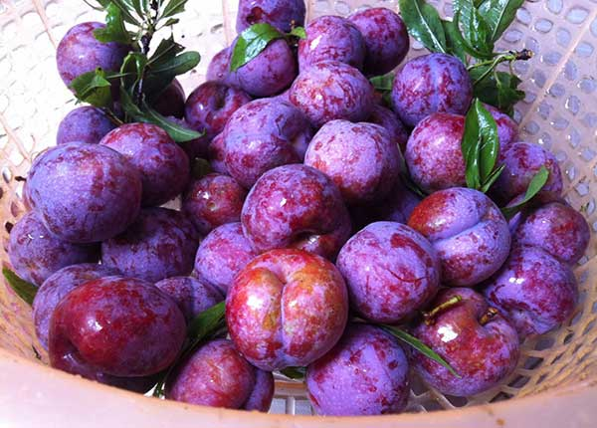
quả mận

Slide 17
an
ân
ăn
ăn
ân
bạn thân
khăn rằn
quả mận

Slide 18
ân
an
ăn
b | an
bạn
bản nhãn gắn lặn bận gần
quả mận
bạn thân
khăn rằn

Slide 19
Thư giãn

Slide 20


Slide 21
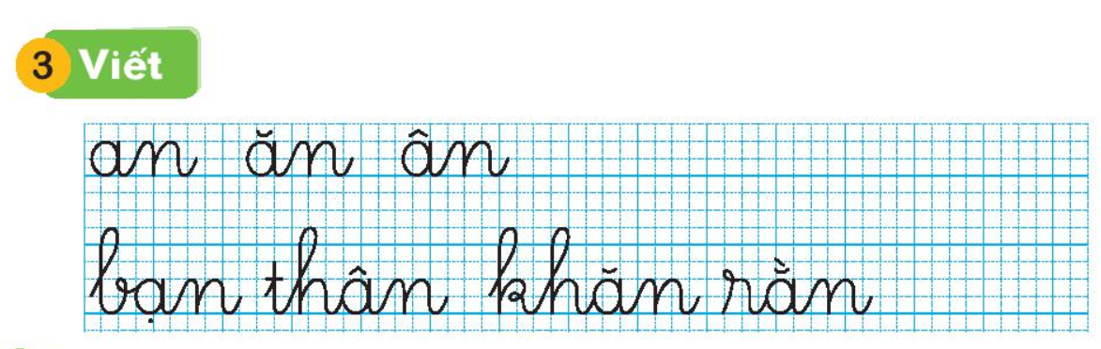

Slide 22
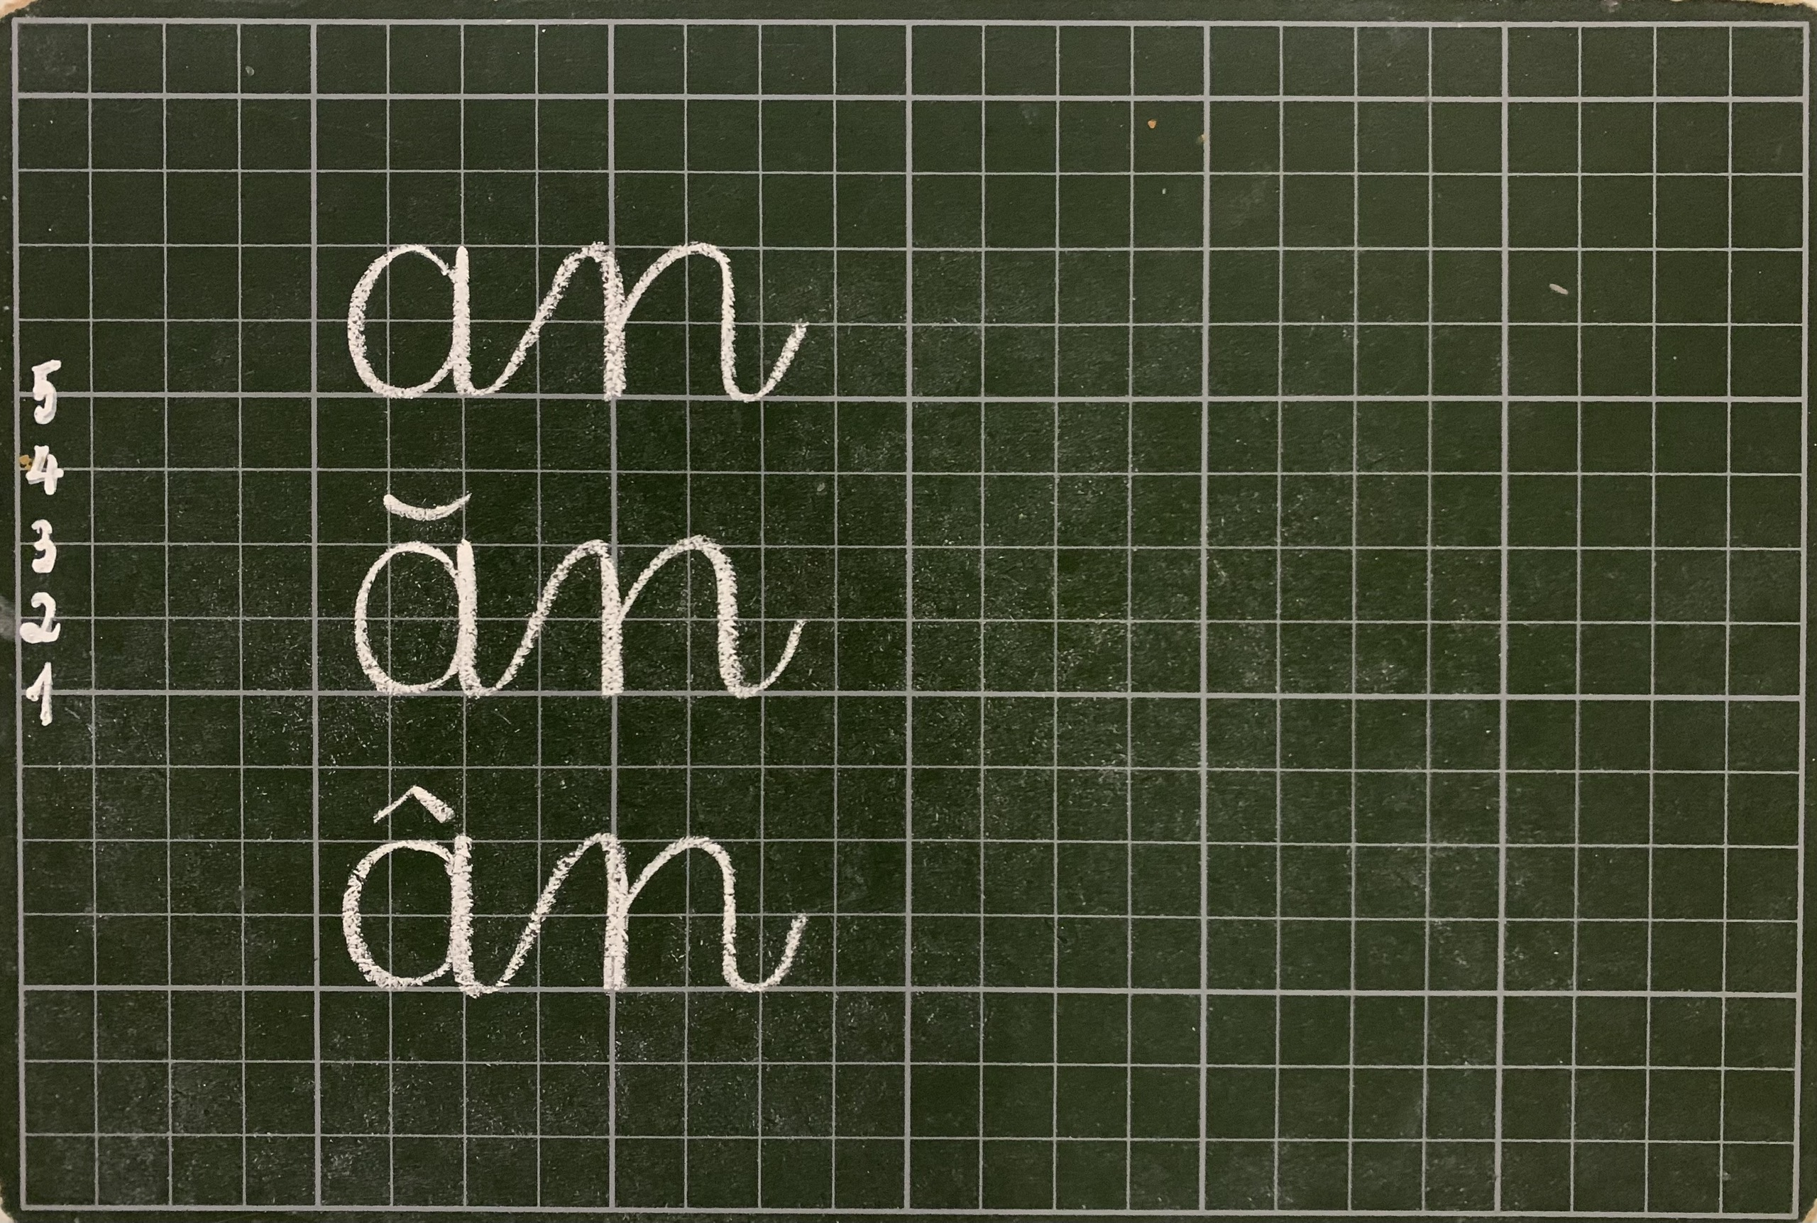

Slide 23
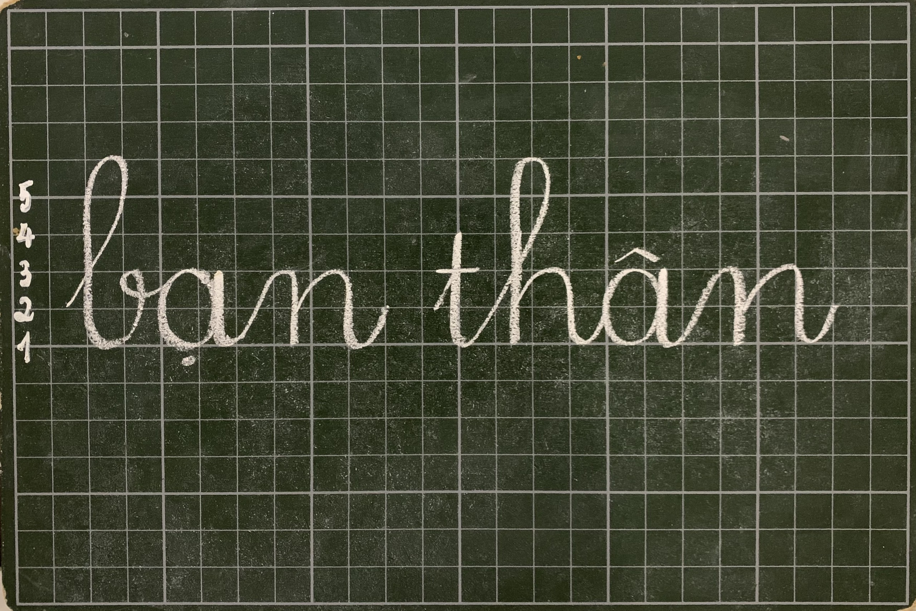

Slide 24
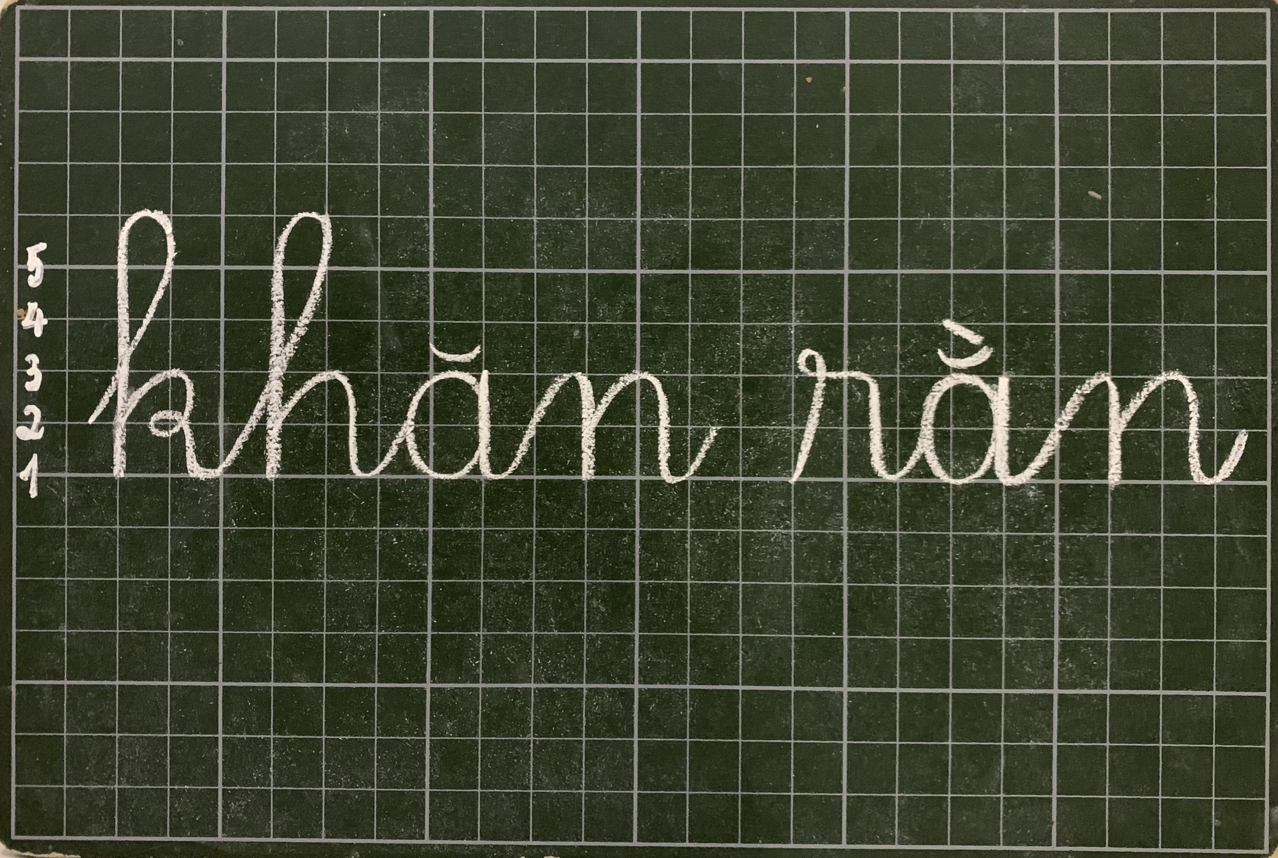

Slide 25

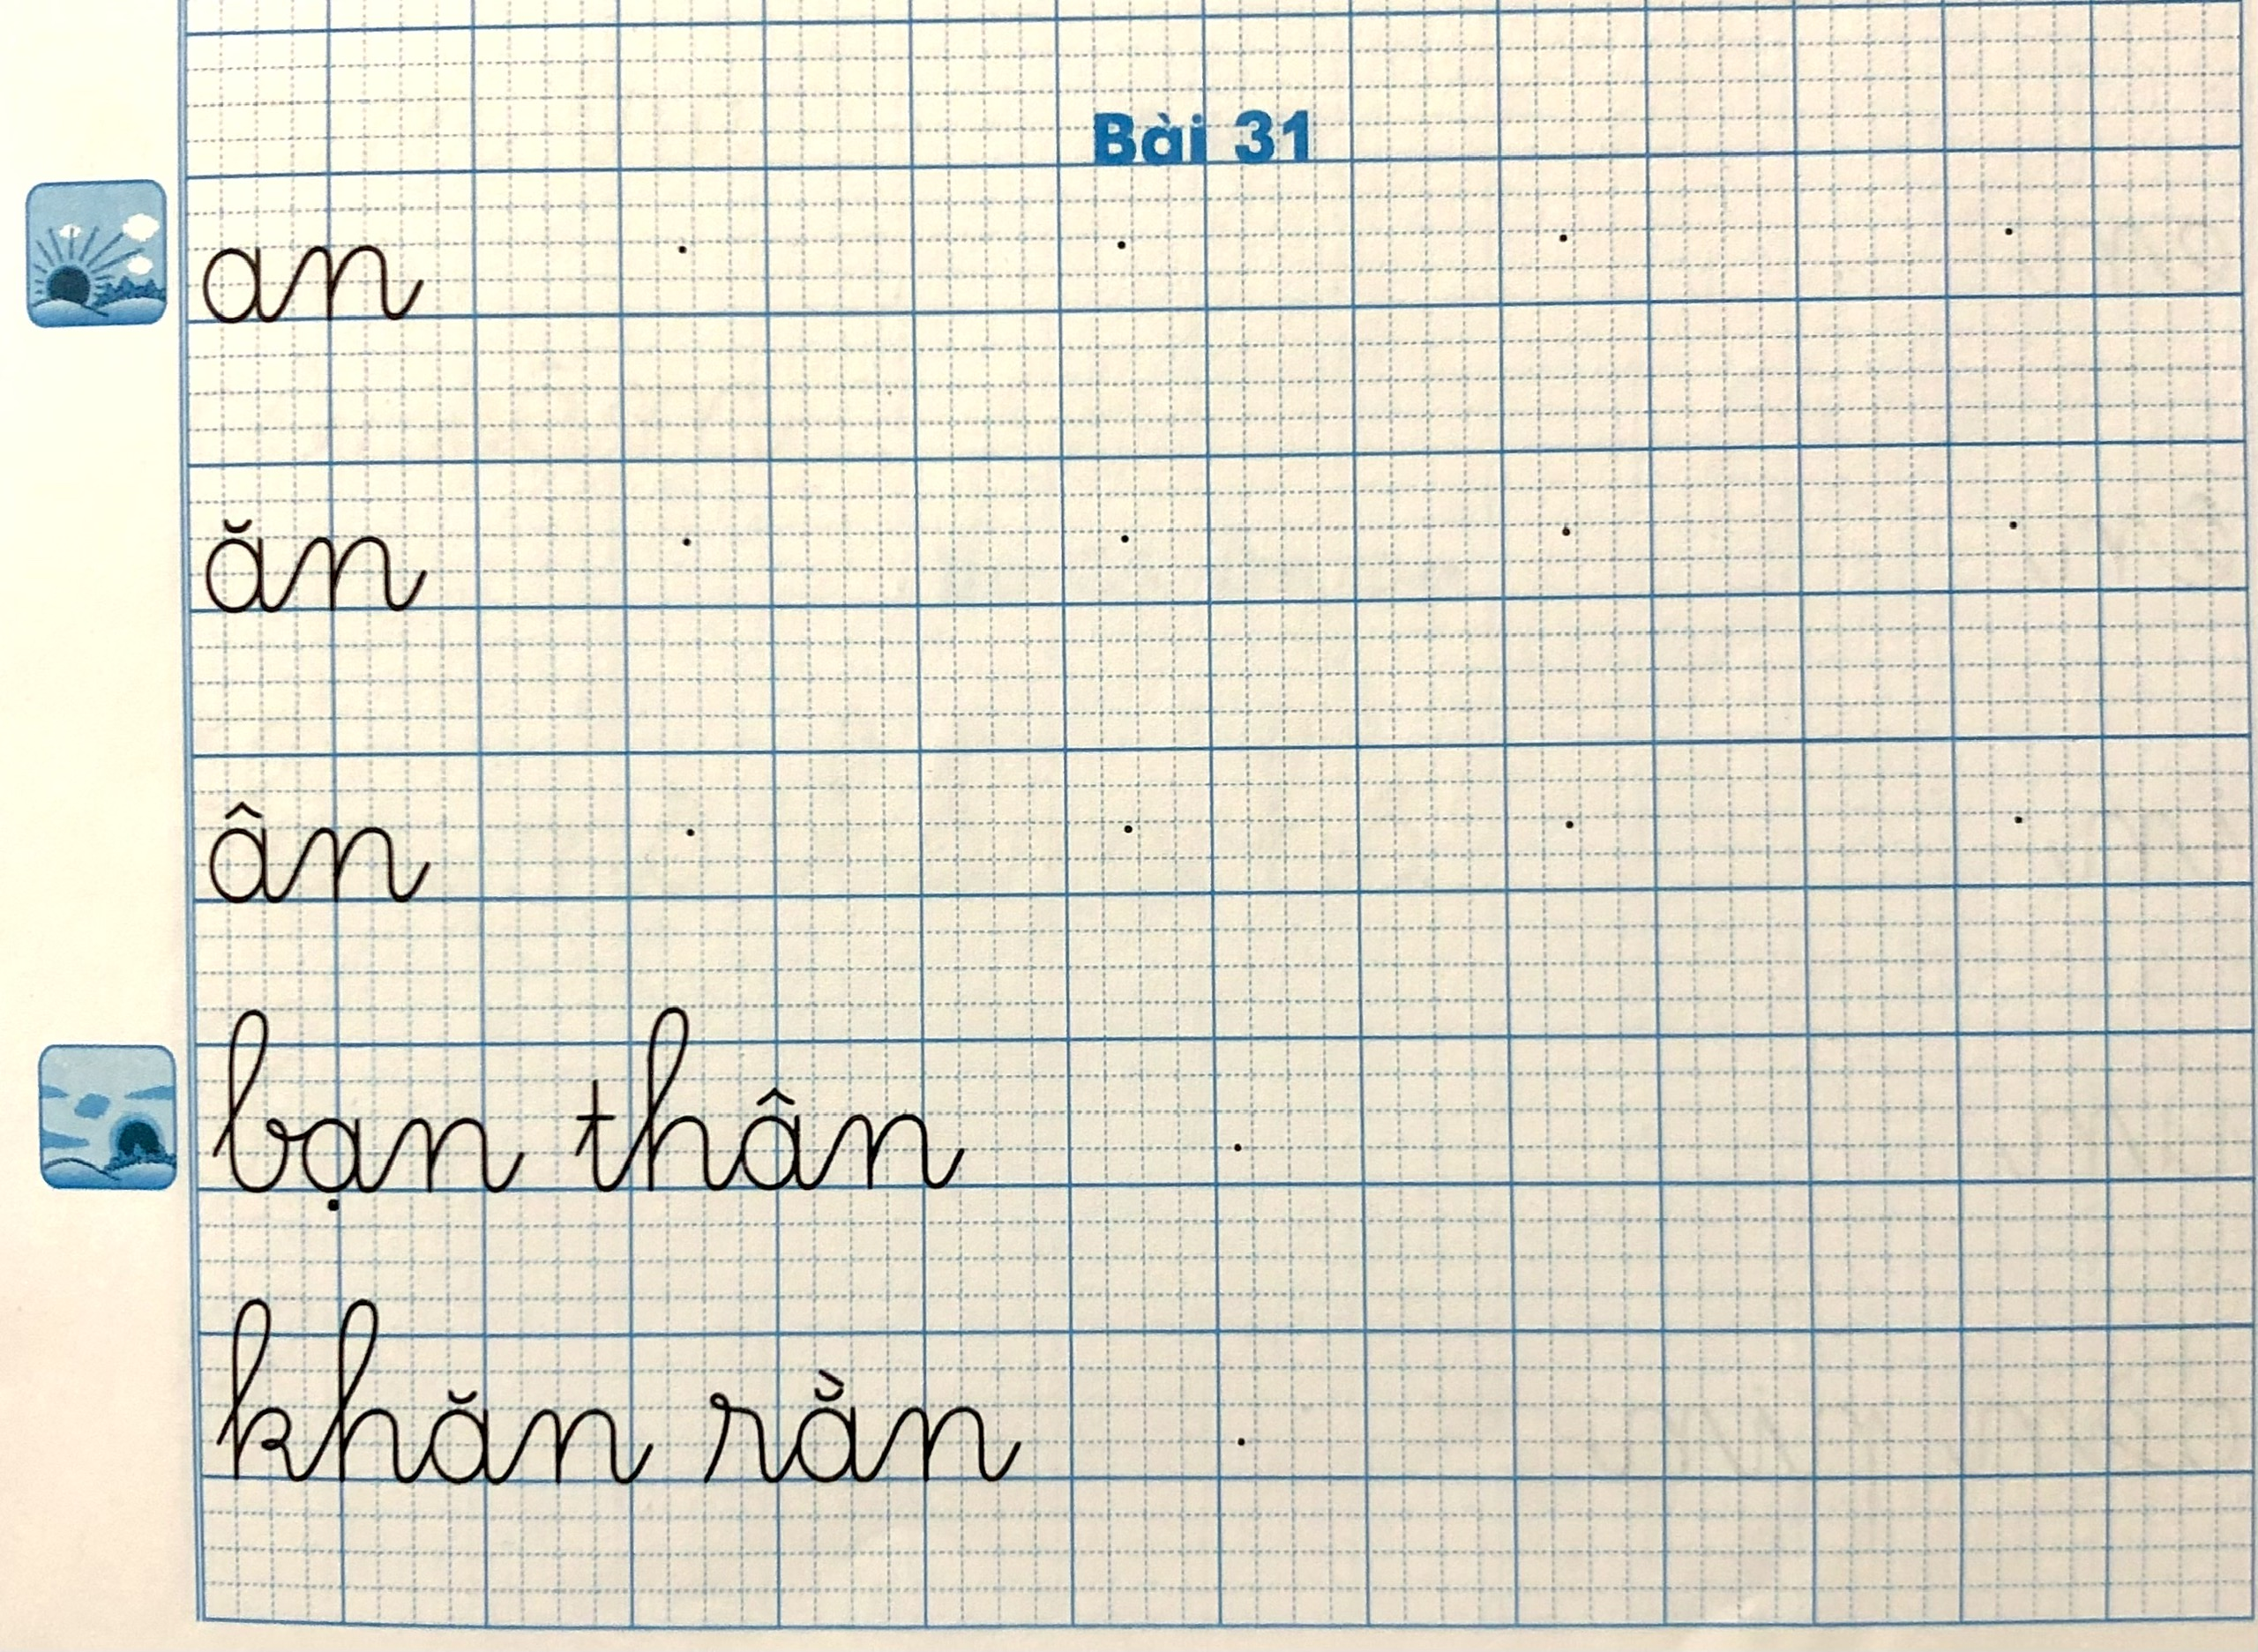

Slide 26


Slide 27
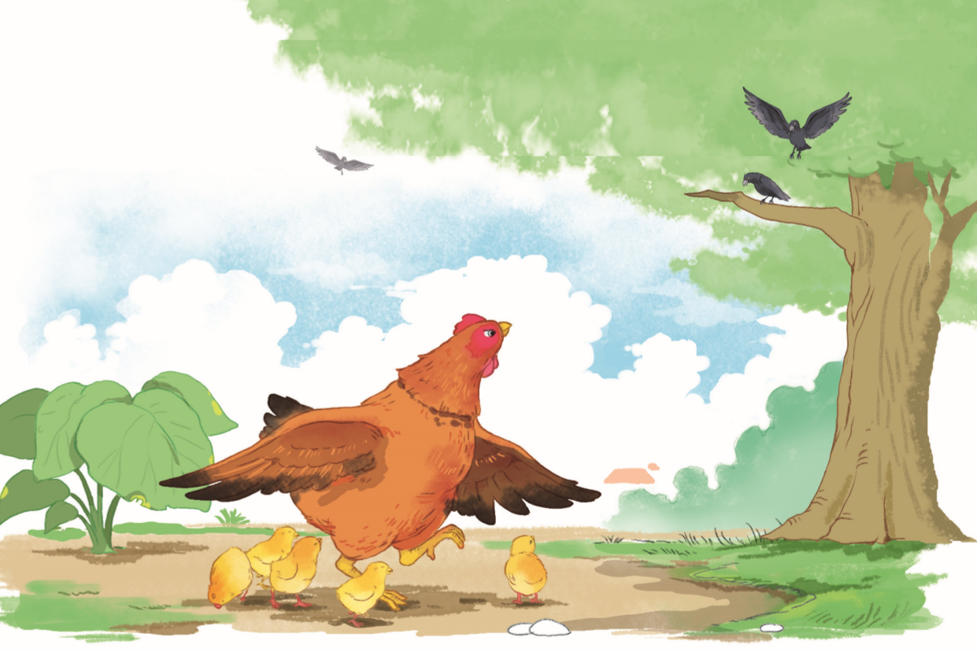
Đàn gà cứ tha thẩn gần chân mẹ. Đã có mẹ che chắn, cả đàn chả sợ gì lũ quạ dữ.
an
ân
ân
ân
ăn
an
Notes:
Tha thẩn: thong thả và lặng lẽ đi từ chỗ này sang chỗ khác, không chú ý điều gì.- Chú ý lỗi chính tả (lẫn lộn an/ ang, ăn/ ăng, ân/ âng) do phát âm phương ngữ.
- Tập tính của gà con: Gà con mới nở được gà mẹ dẫn đi tìm thức ăn và nước uống.Chúng luôn líu ríu bên chản mẹ. Gà mẹ ra sức bảo vệ con, mỗi khi có nguy hiểm (có sự xuất hiện của loài ăn thịt, như: quạ, chim cắt, diều hâu...), gà mẹ thường bảo hiệu cho đàn con biết. Gà con sẽ nấp vào cánh mẹ.

Slide 28


Slide 29

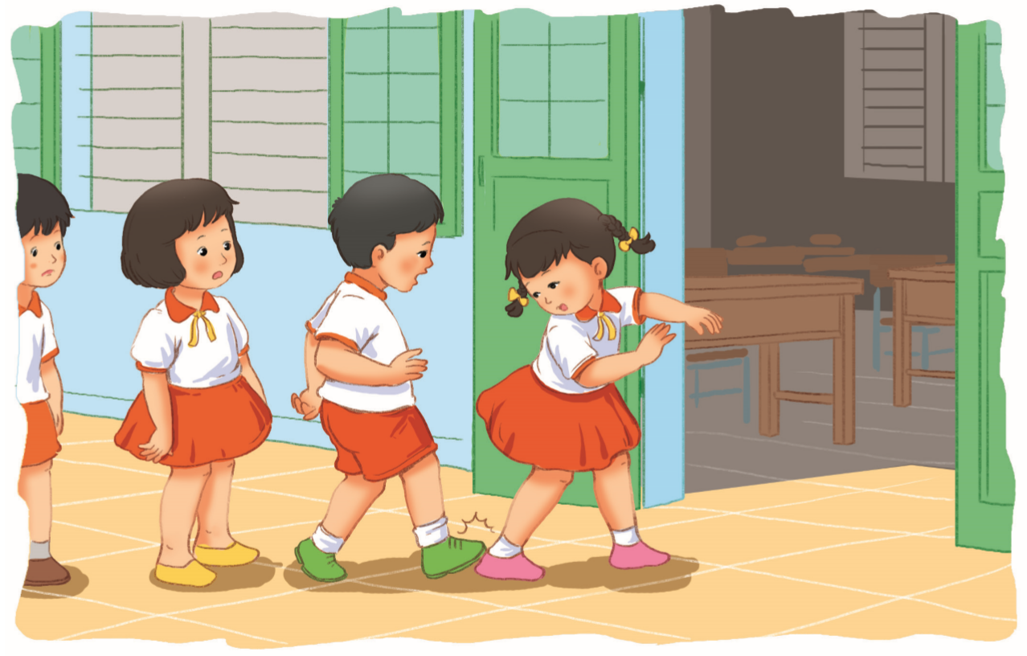
Xin lỗi

Slide 30

CỦNG CỐ
BÀI HỌC

